Slide 1
Лекция
Государственная фармакопея, XIV издание
Общие положения

Slide 2
План:
1. Структура ГФ.
2. Общие положения ГФ:
фармацевтические субстанции
титрованные растворы (общие положения)
стандартные образцы
остаточные органические растворители
кристалличность
полиморфизм.

Slide 3
Сайт: femb.ru

Slide 4
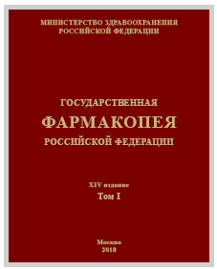
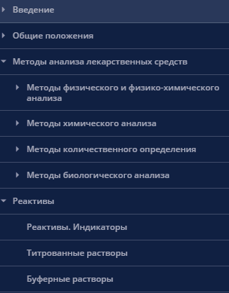
СТРУКТУРА ГФ XIV

Slide 5
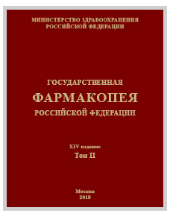
СТРУКТУРА ГФ XIV

Slide 6
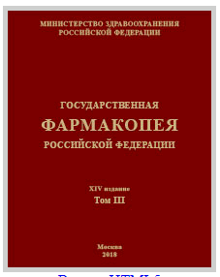
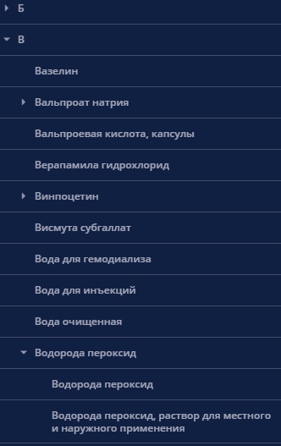
СТРУКТУРА ГФ XIV

Slide 7
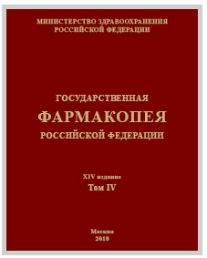
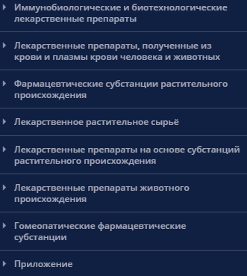
СТРУКТУРА ГФ XIV

Slide 8
Общие положения ГФ
ФЗ 61 «Об обращении ЛС»
Лек. средства - вещества или их комбинации, вступающие в контакт с организмом человека или животного,…
К лек. средствам относятся фармацевтические субстанции и лекарственные препараты;
Фарм. субстанция – лек средство в виде одного или нескольких обладающих фармакологической активностью действующих веществ вне зависимости от природы происхождения, которое предназначено для производства, изготовления лекарственных препаратов и определяет их эффективность;
ГФ XIV: Фармацевтические субстанции – лек. средства в виде одного или нескольких обладающих фармакологической активностью действующих веществ вне зависимости от природы происхождения, предназначенные для производства, изготовления лекарственных препаратов и определяющие их эффективность.

Slide 9
На все фарм. субстанции должны быть фармакопейные статьи (ФС) или нормативная документация (НД)
Структура ФС (или НД) - для хим. субстанций:
Название
Хим. название по номенклатуре IUPAC
Структурная формула
Брутто-формула и молекулярная масса
Показатели контроля качества и пределы нормирования
Описание
Растворимость
Подлинность
Темп-ра плавления (для твердых в-в)
Темп-ры затвердевания, кипения, плотность, вязкость , показатель преломения (для жидких субстанций)

Slide 10
Удельное вращение (для оптически актив-х в-в)
Прозрачность, цветность р-ра
рН, Кислотность или Щелочность
Родственные примеси – контролируются продукты деструкции фарм.субстанций и технолог.примеси, обусловленные технологией пр-ва; для токсичных примесей проводится идентификация и кол.опред-е. Методы – хроматография, реже СПФ.
Неорганические катионы или анионы
Потеря в массе при высушивании или Вода (для тв. в-в по методу Фишера) – чаще не должно превышать 0,5%; для кристаллогидратов регламентируют верхний и нижний пределы; результаты учитываются в кол.опр-нии.

Slide 11
Сульфатная зола, Тяжёлые металлы
Остаточные органические растворители - контроль зависит от класса токсичности
Бактериальные эндотоксины – для ЛФ парентерального применения
Микробиологическая чистота
Стерильность – для стерильных ЛС, не подвергающихся процедуре стерилизации
Количественное определение – прим-ют физ-хим и химические методы анализа; для солей достаточного к.о. одного иона – предпочтительнее фармакологически активного; обязателен пересчет на сухое или безводное вещество и свободное от остаточных орг.р-лей (если определялось)

Slide 12
СТАНДАРТНЫЕ ОБРАЗЦЫ
Современные методы анализа предусматривают использование стандартных образцов (СО)
Стандартные образцы - вещества, посредством сравнения с которыми осуществляется контроль качества исследуемых ЛС с помощью физико-химических и биологических методов в целях подтверждения соответствия ЛС требованиям НД

Slide 13
Классификация СО
В зависимости от процедуры аттестации различают:
Первичный СО - стандартный образец, обладающий необходимыми свойствами для целенаправленного использования, аттестация которого осуществляется без сравнения с существующими стандартными образцами.
Вторичный СО - стандартный образец, аттестованный в результате сравнения с первичным стандартным образцом.
Категории СО:
международные, межгосударственные (региональные), государственные, фармакопейные, отраслевые СО, а также СО предприятий.

Slide 14
Международный СО - СО, активность которого выражена в международных единицах. Эквивалентность международных единиц (МЕ) международного СО утверждена Всемирной Организацией Здравоохранения (ВОЗ).
Межгосударственный (региональный) СО –
СО, признанный в рамках Европейского союза или Евроазиатского экономического союза в соответствии с установленными правилами и применяемый в государствах, присоединившихся к его признанию.

Slide 15
Фармакопейный стандартный образец (ФСО) - стандартный образец, произведенный в соответствии с фармакопейной статьей.
СО предприятия – СО, утвержденный в установлен-ном порядке и применяемый в соответствии с НД, аттестуется в установленном порядке с использованием международных или фармакопейных СО и является, как правило, вторичным стандартным образцом.
В исключительных случаях для новых лекарственных средств при отсутствии международных СО ВОЗ или фармакопейных СО эти образцы могут являться первичными СО.

Slide 16
Цель использования СО в фармакопейном анализе – достижение надлежащего уровня контроля качества субстанций для фармацевтического применения и лекарственных препаратов. В рамках фармакопейной статьи могут использоваться только фармакопейные стандартные образцы (ФСО).
СО не предназначены для использования в качестве лекарственных средств.
Применяются СО при анализе фарм.субстанций и лек. препаратов в испытаниях на подлинность, чистоту и количественное определение.

Slide 17
При оценке фармацевтической субстанции или лекарственного препарата различного происхождения на его соответствие требованиям ФС и/или НД используются как стандартные образцы веществ или препаратов, так и стандартные образцы возможных примесей.
Для установления подлинности лекарственных средств наряду со СО могут быть использованы эталонные ИК-спектры, приведенные в ГФ РФ.

Slide 18
ОСТАТОЧНЫЕ ОРГАНИЧЕСКИЕ РАСТВОРИТЕЛИ
Остаточные орг. растворители – летучие растворители, которые используются или образуются на любой стадии производства фармацевтических субстанций, вспомогательных веществ или лекарственного препарата и полностью не удаляются после завершения технологического процесса.
Контролю на содержание органич. растворителей подлежат фармацевтические субстанции и вспомогательные вещества, а также лекарственные препараты независимо от способа применения, если при их получении или очистке используются органические растворители, или они могут образоваться в процессе производства.

Slide 19
Классификация органических растворителей
1 класс – высокотоксичные растворители (генотоксичные канцерогены), применяемые в фарм. производстве в исключительных случаях, когда нельзя отказаться от их использования (бензол, дихлорэтан, трихлорэтан, CCl₄)
2 класс – негенотоксичные растворители. Нормирование их в ЛС обусловлено максимально допустимым количеством, принимаемым в составе суточной дозы лекарственного средства (ацетонитрил, гексан, метанол, формамид, хлф, толуол и др.)
При наличии растворителей 1 и 2 класса каждый из них должен быть идентифицирован и определен количественно
3 класс – растворители низкой токсичности, содержание которых до 0,5 % не требует подтверждения (ацетон, бутанол, ДМСО, этанол, диэтиловый эфир, уксусная кислота, муравьиная кислота и др.).

Slide 20
Содержание таких растворителей допускается и в более высоких пределах, если это регламентировано правилами Надлежащей производственной практики или иными стандартами производства.
При наличии растворителей 3 класса, если их суммарное содержание не превышает 0,5 %, для определения допускается применение неспецифического метода «Потеря в массе при высушивании»; если их содержание превышает 0,5 %, каждый из них должен быть идентифицирован и определен количественно.
Предельно допустимое содержание в лекарственных средствах остаточных органических растворителей 3 класса токсичности составляет 50 мг/сут.
Нет достоверных сведений о возможном риске для здоровья человека следующей группы растворителей (изопропиловый эфир, трихлоруксусная кислота, трифторуксусная кислота и др.)
В случае использования этих растворителей производитель должен обосновать их остаточное содержание

Slide 21
ПОЛИМОРФИЗМ
Полиморфизм – (от греческого «poly» – много, «morph» - форма) во многом определяет свойства веществ и присущ многим лекарственным субстанциям.
Образование полиморфов одного и того же лекарственного вещества часто возникает при изменении условий кристаллизации субстанций.
По этой причине лекарственные субстанции, полученные на разных заводах-изготовителях, а порой даже в пределах одной серии на одном и том же заводе-изготовителе, могут различаться по физико-химическим свойствам, что определяется особенностью его технологии, в частности на этапе кристаллизации, а также возможностью полиморфных переходов при транспортировке и хранении.
Это может происходить также при производстве и хранении готовых лекарственных средств с соответствующими изменениями свойств лекарственных препаратов.

Slide 22
ПОЛИМОРФИЗМ
ГФXIV: Полиморфизм − способность вещества существовать в различных кристаллических формах при одинаковом химическом составе. Такие формы называются полиморфными модификациями.
Оценка полиморфизма фармацевтической субстанции обязательна в тех случаях, когда полиморфная модификация определяет терапевтическую эффективность и безопасность лекарственного препарата.

Slide 23
Полиморфные модификации проявляют различные физические и физико-химические свойства, такие как температура плавления, размер кристаллов, плотность, растворимость и скорость растворения, удельная теплоёмкость, электропроводность, угол смачивания, показатель преломления, коэффициент рассеяния света, ИК-спектры, КР-спектры, термограммы, рентгеновские дифрактограммы.
Химические свойства полиморфных модификаций одинаковы в жидкой фазе (растворах или в
расплавах). Различные полиморфные модификации одной и той же фармацевтической субстанции могут проявлять различную фармакологическую активность, что должно быть учтено при разработке технологии получения лекарственного препарата.

Slide 24
В отличие от полиморфизма, сольватоморфизм (псевдополиморфизм) обусловлен сольватацией.
Сольваты – молекулярные комплексы, которые в кристаллической решётке содержат молекулы растворителя при определённом стехиометрическом соотношении вещества и растворителя.
Частный случай сольватов − гидраты (если растворителем является вода).
Физико-химические свойства кристаллических сольватов должны учитываться при разработке процессов грануляции, сушки, прессования, измельчения, таблетирования и др. Сольваты фармацевтических субстанций и их несольватированные формы обладают различной растворимостью, скоростью растворения и биодоступностью.

Slide 25
Для получения полиморфных модификаций и кристаллических сольватов применяют методы равновесной и неравновесной кристаллизации
при варьировании условий кристаллизации (скорость кристаллизации, температура, тип растворителя, концентрация раствора и др.), а также метод осаждения и различные методы сушки.
Методы анализа полиморфных модификаций:
I. Дифракция рентгеновских лучей:
1. Рентгеноструктурный анализ;
2. Метод порошкового рентгеноструктурного анализа.

Slide 26
II. Спектральные методы:
1. Cпектрометрия в инфракрасной области;
2. Рамановская спектрометрия;
3. Твердофазная спектроскопия ядерного магнитного резонанса.
III. Термоаналитические методы:
1. Термогравиметрия;
2. Дифференциальная сканирующая калориметрия;
3. Термомикроскопия.
IV. Оптическая и сканирующая электронная микроскопия (в том числе поляризационная).
V. Растворимость и скорость растворения.
VI. Биологические методы.

Slide 27
В ряде случаев трудно доказать, что лекарственный препарат содержит действующее вещество необходимой полиморфной формы, так как при экстракции образца для анализа оно может изменить свою кристаллическую форму.
Если известно, что действующее вещество присутствует в полиморфной модификации, тогда тест «Растворение» может быть выбран как способ подтверждения полиморфизма в лекарственном препарате.
Диаграммы давление − температура и энергия − темпер-ра,
основанные на экспериментальных данных, характеризуют стабильность полиморфных модификаций.
Для изучения сольватов предпочтительно использовать термогравиметрию в комбинации с определением растворимости, скорости растворения и Рамановской спектрометрией.
При изучении гидратов определяют изотермы сорбции-десорбции воды для характеристики зон относительной стабильности.

Slide 28
Полиморфизмом обладают фарм.субстанции:
Глицин, бромгексин, лоратадин, преднизалон, омепразол, пирацетам, гидрохлоротиазид, и др.
Василькин Д.А. Дис. на соискание уч.ст.канд.фарм.наук
«Получение и изучение полиморфных модификаций некоторых лек.в-в и их биофармацевтических свойств»
Науч.рук. – проф. Поцелуева Л.А.
Установлены большая антимикробная активность и более выраженный терапевтический эффект у мазей, изготовленных с использованием аморфных модификаций линкомицина и рокситромицина, а наименьшие значения - у мазей, изготовленных из кристаллических образцов названных антибиотиков промышленного производства, что обуславливает рациональность выпуска лекарственных препаратов этих антибиотиков с использованием их наиболее активных аморфных модификаций.

Slide 29
КРИСТАЛЛИЧНОСТЬ
Степень кристалличности фармацевтической субстанции является одним из важных ее показателей, от которой зависит качество лекарственных препаратов. Одна и та же субстанция может находиться в кристаллическом или аморфном состоянии или представлять смесь кристаллической и аморфной форм.
Степень кристалличности – это отношение массы кристаллической части порошка испытуемой субстанции к ее общей массе, выраженное в процентах или долях.

Slide 30
Кристаллическое состояние – это устойчивое фазовое состояние твердого вещества, структура которого обладает пространственной трехмерной периодичностью в расположении молекул (кристаллической решеткой). Твердые кристаллические вещества, имеющие кристаллическую решетку без пространственных дефектов, обладают 100 % кристалличностью. Вследствие своей максимальной упорядоченности кристаллическое состояние вещества характеризуется минимальной внутренней энергией и является термодинамически равновесным состоянием при данных параметрах
(давлении, температуре).
На фазовой диаграмме однокомпонентных систем, которая строится в координатах давление − температура, кристаллы занимают определенную область, соответствующую более низким температурам и более высоким давлениям.

Slide 31
Одна из самых характерных особенностей кристаллического состояния – анизотропия физических и физико-химических свойств, заключающаяся в том, что свойства кристаллов различаются в зависимости от направления.
Кристаллические вещества имеют постоянную температуру плавления.
Все реальные кристаллы обладают некоторыми дефектами кристаллической решетки, которые повышают как энтальпию, так и энтропию кристаллической решетки.

Slide 32
Если кристаллическая решётка содержит максимально возможную плотность пространственных дефектов различных порядков, вещество является аморфным. Полностью аморфные вещества соответствуют нулевой кристалличности.
Аморфные вещества характеризуются беспорядочным расположением молекул, не имеют постоянной температуры плавления и обладают лишь ближним порядком в расположении молекул и изотропией формы и других физических свойств, т.е. их независимостью от направления.

Slide 33
Аморфное состояние не является термодинамически устойчивым состоянием.
Чем меньше степень кристалличности вещества, тем, соответственно, выше степень его аморфности, больше его растворимость, скорость растворения и реакционная способность, но тем меньше его стабильность.
Эти важные свойства оказывают влияние на стабильность, биодоступность и технологические характеристики лекарственных средств.

Slide 34
Методы измерения степени кристалличности:
1. Дифференциальная сканирующая калориметрия позволяет определить тепловой эффект растворения, который при постоянном атмосферном давлении соответствует изменению энтальпии и характеризует степень кристаллич-ности вещества. Энтальпия растворения пропорциональна количеству растворенного вещества.

Slide 35
2. Оптическая микроскопия в поляризован-ном свете.
Для определения состояния вещества (кристаллическое или аморфное) несколько частиц испытуемого вещества помещают на чистое предметное стекло в каплю минерального масла и исследуют с помощью поляризационного микроскопа.
Кристаллические частицы обладают двойным лучепреломлением и свойством изменять направление оптических плоскостей при вращении столика микроскопа, что приводит к периодическому сверканию.

Slide 36
3. Рентгенодифракционный анализ порошков.
Дифрактограммы позволяют оценить форму и
размеры кристаллитов (0,005 − 0,0005 мм), а
также соотношение кристаллической и аморфной фаз
4. Ближняя инфракрасная спектрофотометрия,
диапазон которой состоит из двух областей:
коротковолновая область 750 − 1100 нм и
длинноволновая – 1100 − 2500 нм.
5. Сканирование с помощью электронной микроскопии.
6. Ультразвуковая дифракция.

Slide 37
ГФ XIV: Фарм.субстанции - Аморфные порошки:
Алюминия гидроксид, висмута субгаллат, цинка оксид
Аморфные или мелкокристаллические порошки: дроперидол*, галантамина гидробромид
Кристаллические порошки: бромгексин*, гидрокортизон, дексаметазон*, изониазид и др.
*проявляют полиморфизм

Slide 38
ТИТРОВАННЫЕ РАСТВОРЫ
Тированные растворы (ТР) – это растворы с точно известной концентрацией, предназначен-ные для целей титриметрического анализа
Способы выражения концентрации ТР:
Молярная концентрация (молярность)
Титр
Титр титранта по определяемому веществу
Нормальная концентрация

Slide 39
Молярная концентрация (молярность) – это выраженное в молях количество растворённого вещества, содержащееся в 1 л раствора.
Молярность вычисляется как отношение количества растворенного вещества к объему раствора:
где С_{М} – молярная концентрация, моль/л;
М — количество растворённого вещества, моль;
V — общий объём раствора, л.
Раствор, содержащий x моль вещества в 1 л раствора, обозначают x М раствором.

Slide 40
Титр – это выраженная в миллиграммах масса растворенного вещества, содержащаяся в 1 мл раствора (размерность – мг/мл).
Титр титранта по определяемому веществу – это выраженная в миллиграммах масса определяемого вещества, эквивалентная 1 мл данного титранта.
Титр титранта по определяемому веществу вычисляют, исходя из молярной концентрации или титра титранта с учётом стехиометрических коэффициентов уравнения химической реакции, протекающей при
титровании, и молярных масс реагирующих веществ (размерность – мг/мл).

Slide 41
Нормальная концентрация - выраженная числом грамм-эквивалентов масса вещества, содержащаяся в 1 л раствора. Такие растворы обозначаются символом «н.»
Грамм-эквивалент – число граммов вещества, равное его эквиваленту.
Эквивалент вещества – это такое количество вещества, которое может присоединять, высвобождать или
другим способом быть эквивалентным катиону водорода в кислотно-основных (ионообменных) реакциях или электрону в окислительно-восстановительных реакциях. Величина эквивалентной массы вещества
определяется исходя из его химической формулы, принадлежности к тому или иному классу химических соединений, а также химической реакции, протекающей между определяемым веществом и титрованным раствором.

Slide 42
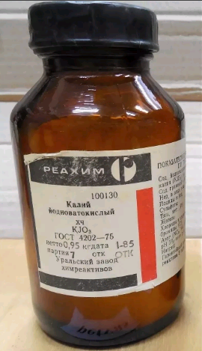
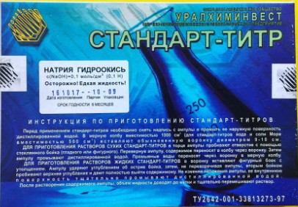
Приготовление ТР:
Вещества класса «х.ч.» (химически чистые – содержание основного компонента более 99%, цвет полосы на упаковке - красный)
2. Стандарт-титры промышленного производства

Slide 43
Допускается приготовление ТР несколько большей концентрации, чем требуется по расчё-ту, который при необходимости можно довести до нужной концентрации путем разбавления.
Для приготовления титрованных растворов используют мерные ёмкости исключительно класса А.
Стандартизация приготовленных ТР:
по стандартному титрованному раствору
по точной навеске соответствующего стандартного образца
Проводится не менее 3-х титрований, бюретки д.б. с ценой деления в пределах 0,01 – 0,05 мл

Slide 44
Если ТР используют в количественном анализе, в котором конечную точку титрования определяют электрометрическим методом (например, методом амперометрии или потенциометрии), раствор стандартизуют тем же методом.
Состав среды, в которой стандартизуют ТР, должен быть таким же, как и тот, в котором он будет использован.

Slide 45
Для определения точной концентрация приготовленного ТР вычисляют поправочный коэффициент (К)
Поправочный коэффициент представляет собой отношение фактически полученной концентрации ТР к теоретически заданной. Поправочный коэффициент рассчитывают с точностью до четвёртого знака после запятой.

Slide 46
Способы вычисления поправочного коэффициента:
Способ 1 - по навеске соответствующего стандартного образца:
а – навеска вещества, по которому устанавливают
титр, мг;
Т –титр титранта по определяемому веществу,
мг/мл;
V – объем приготовленного раствора,
израсходованный на титрование, мл.

Slide 47
Способ 2 – по титрованному раствору известной концентрации:
V₀ – объем титрованного раствора, по которому
устанавливается титр, мл;
V – объем приготовленного титрованного раст-
вора, израсходованный на титрование, мл;
K₀ – поправочный коэффициент титрованного
раствора, по которому устанавливается титр.

Slide 48
Коэффициент К должен быть в пределах
от 0,98 до 1,02 (± 2 %).
Разбавление: из величины К вычитают единицу и полученную разность умножают на 1000. Результат умножения соответствует количеству воды в мл, которое следует прибавить к каждому литру разбавляемого раствора.
или

Slide 49
Укрепление: из единицы вычитают коэффиц. К и разность умножают на количество граммов исходного вещества, взятое для приготовления
1 л раствора (a_{ТР}). Полученное количество добавляют на каждый литр раствора. После этого раствор тщательно перемешивают.
Относительное стандартное отклонение при определении коэффициента К не должно превышать 0,2 %.

Slide 50
Титрованные растворы меньшей молярной концентрации можно приготовить посредством точного разведения более концентрированных титрованных растворов водой, свободной от углерода диоксида (например 0,1 М р-р NaOH можно приготовить разведением 1 М раствора).
Поправочные коэффициенты полученных разбавленных растворов такие же, как у исходных растворов.
Исключение составляют титрованные растворы
для окислительно-восстановительного титрования, которые после разбавления нуждаются в повторной установке титра. Методика установки титра должна быть приведена в фармакопейной статье

Slide 51
Растворы с молярной концентрацией ниже 0,1 М готовят непосредственно перед использованием.
Перепроверяют поправочные коэффициенты ТР в соответствии с установленными для них сроками хранения.
ТР, в которых при хранении появились хлопья или осадок, применять нельзя.
ТР хранят при комнатной температуре, защищая их, при необходимости, от воздействия углерода диоксида, влаги воздуха и прямых солнечных лучей.
Рекомендуется готовить, стандартизовать и использовать ТР при одной и той же температуре

Slide 52
Для установки концентрации ТР применяют исходные стандартные вещества (обозначают буквами РО (реактив основной)):
Калия бромат РО. КBrO₃
Калия гидрофталат РО. С₈Н₅КО₄
Калия дихромат РО. K₂Cr₂O₇
Кислота бензойная РО. С₇Н₆О₂
Мышьяка оксид РО. Аs₂О₃
Натрия карбонат безводный РО. Na₂CO₃
Натрия хлорид РО. NaCl
Сульфаниловая кислота РО. С₆Н₇NO₃S
Цинк РО. Zn

Slide 53
Спасибо за внимание!

